Slide 1



ПРОДУКТИ
ДЛЯ БІЗНЕСУ
ВІД ОЩАДБАНКУ
працюємо заради України

Slide 2

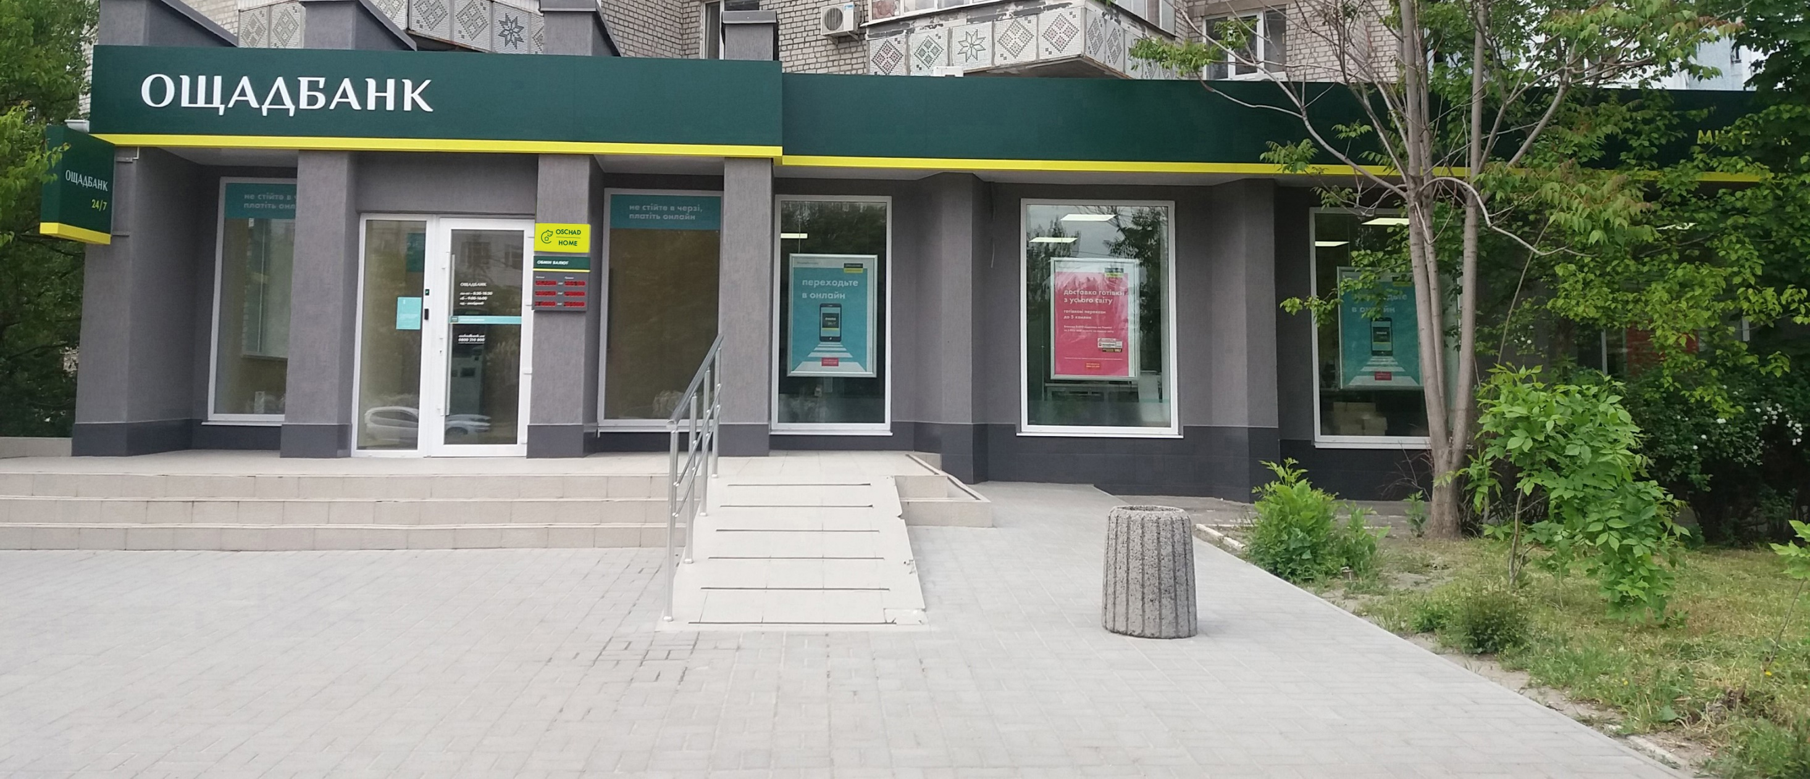







Пропонуємо
розрахунково-касове обслуговування
на вигідних умовах у відділеннях
або онлайн
кредитування
велика кількість кредитних
програм, в т.ч. державні
депозити
що відповідають вашим
цілям
інкасація та платежі
мінімізація фінансових ризиків
зарплатний проєкт
виплата зарплати онлайн
швидко і зручно
еквайринг
збільшуйте продажі – приймайте
безготівкові оплати
віддалене обслуговування
за допомогою сучасного клієнт-банку
СorpLight

Slide 3
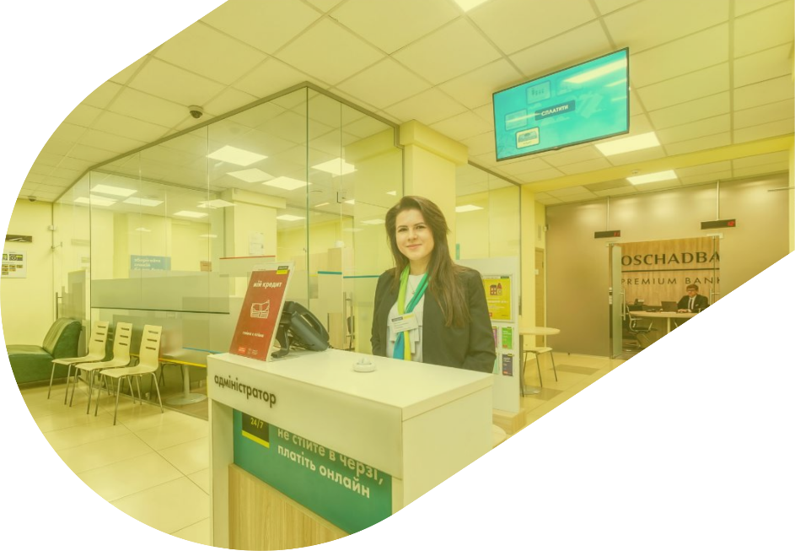



РКО
Розрахунково-касове обслуговування бізнесу на вигідних умовах у відділеннях або онлайн
онлайн клієнт-банк
відділення
Одна з найбільших мереж відділень
Персональний менеджер
Вигідні та прозорі тарифи на послуги
Можливість встановлення індивідуальних умов
Доступ до зручного та сучасного онлайн-банкінгу CorpLight
Платежі/рахунки
Міжнародні перекази
Зарплатний проект
Обмін валют
Корпоративні карти
Прямий дилінг для для валютних операцій

Slide 4
розрахунково-касове обслуговування
перелік послуг |  | Моя тема | Моя громада | Моя справа | Мій бізнес | Моя компанія | Все включено
тип клієнта |  | ІТ ФОП, самозайняті | неприбуткові організації | ФОП | для всіх типів Клієнтів
щомісячне обслуговування |  | 199 грн. | 149 грн. | 169 грн. | 249 грн. | 349 грн. | 599 грн.
вартість платежів у межах банку |  | не тарифікується
вартість платежів за межі банку | до 100 000,00 грн. | 2 грн. |  |  |  |  | 1 грн.
 | від 100 000,01 грн. | 12 грн.
 | післяопераційний час | 12 грн.
регулярні платежі, за 1 платіж |  | 7 грн. |  |  |  |  | 6 грн.
відкриття 1-го поточного рахунку в грн. |  | безкоштовно
підключення до клієнт-банку
випуск однієї корпоративної картки
отримання SMS-повідомлень про кожну операцію за рах.
безкоштовне відкриття та обслуговування рахунків для обліку цільових коштів |  | 1 рахунок |  |  | 2 рахунки |  | безліміт
відкриття додаткових рахунків поза пакетом, за кожний рах. |  | 150 грн.
випуск другої корпоративної картки |  | 150 грн./рік
зняття готівки з корпоративної картки |  | 0,75%
зняття готівки по чеку |  | 1,5% від суми, min 50 грн. |  |  |  |  | 0,85% від суми
додаткові послуги – індивідуальні пропозиції для клієнтів
операції з готівкою +50 грн./міс | зняття готівки по чеку, від суми | не передбачено | 0,9% | 1% | 0,95% | 0,9% | 0,85% (включено до ТП)
 | прийом готівки | не передбачено | 0,1% від суми min 20 грн. |  |  |  | 0,1% від суми min 20 грн. (включено до ТП)
операції з іноземною валютою* |  | купівля/продаж валюти 0,1% (включено до ТП) | +200 грн. до щомісячної комісії за обслуговування пакету купівля/продаж валюти від 0,15%
кількість безкоштовних валютних рахунків |  | 1 рахунок |  |  | 2 рахунки |  | безліміт
* зарахування гривні від продажу валюти здійснюється в день продажу до 13-00

Slide 5




Плата за залишки на поточному рахунку – до 7%
Депозити
до 15%
процентна ставка за депозитами
поповнення та дострокове зняття
передбачено за деякими депозитами
від 7 днів
строк депозиту
вклад на вимогу
без обмежень по терміну розміщення, з можливістю поповнення та цілодобовим доступом до коштів
від 5 тис грн
сума депозиту

Slide 6




Еквайринг
базові послуги
додаткові послуги
POS-термінали
приймають до оплати будь-які картки та NFC-гаджети
інтернет-еквайринг
приймання платежів онлайн
мобільний додаток OщадPAY
перетворює смартфон на термінал
еквайринг з пРРО
термінал з функцією фіскалізації
розстрочка для покупця
зняття готівки при покупці
поповнення мобільних телефонів
безготівкові чайові

Slide 7


Тарифи по еквайрингу
POS-термінал
ОщадPAY
POS-термінали
приймають до оплати будь-які картки та NFC-гаджети
мобільний додаток OщадPAY
перетворює смартфон на термінал
Оренда терміналу 400грн/міс
Комісія від обороту – 1.3%
Комісія від обороту – 1.3%
За умови оформлення ПРРО + від 149грн/міс
еквайринг з пРРО
термінал з функцією фіскалізації
Інтернет Еквайринг
інтернет-еквайринг
приймання платежів онлайн
Комісія від обороту – 1.5%

Slide 8
КРЕДИТУВАННЯ ТА ФІНАНСОВА ПІДТРИМКА БІЗНЕСУ

Slide 9
Стандартне кредитування*
купівля транспорту,
с/г техніки, обладнання
відсоткова ставка - від 0,1%
строк кредиту – до 60 міс
власний внесок – від 20%
велика мережа партнерів
застава кредиту – майно, що купується
можливий індивідуальний графік погашення
овердрафт
сума кредиту – до 10 млн грн
відсоткова ставка - від 18,9%
строк кредиту – до 36 міс з обов'язковим повним погашенням заборгованості за овердрафтом 60 днів
додаткові умови:
із забезпеченням - до 100% від середньомісячних оборотів
без забезпечення - до 40% від середньомісячних оборотів по рахунку в Ощаді, до 30% по рахункам в інших банках
поповнення обігових
коштів
сума кредиту – до 250 млн грн
відсоткова ставка - від UIRD 3 міс + 7,5%
строк кредиту – до 36 міс
форма кредиту - кредит/кредитна лінія
застава кредиту – рухоме та нерухоме майно
придбання та реконструкція основних засобів
відсоткова ставка - від UIRD 3 міс + 7,5%
строк кредиту – до 60 міс
форма кредиту - кредит/кредитна лінія
застава кредиту – рухоме та нерухоме майно
мікрокредит
сума кредиту – до 5 млн грн
відсоткова ставка - від UIRD 3 міс + від 8,0%
строк кредиту:
- поповнення обігових коштів – 12 міс
- придбання основних засобів – 60 міс
врахування всього фактичного бізнесу
(приймаються до уваги дані управлінського обліку)
кредит під депозит
сума кредиту – до 50 млн грн
маржа – 2,5%
прийняття рішення – 1 день
різновалютні кредит та депозит – стандартні % ставки
Станом на 26.01.2023р.
UIRD 3міс. – 11,06%
*обов'язкова умова – строк ведення бізнесу від 12 місяців, прибуткова діяльність, бездоганна ділова репутація

Slide 10





Державна програма 5-7-9
програма підтримки та активізації підприємництва
Програма – передбачає фінансування суб’єктів підприємництва
Програма діє для підприємств з річним доходом до 50 млн євро
(за напрямом 4 та 5 річний дохід Позичальника – без обмежень по сумі)
Напрямки: агросектор, переробка продукції, переміщення підприємств
в безпечні регіони, розширення бізнесу, поповнення обігових коштів
строк кредитування:
до 5 років - інвестиційний кредит
до 3 років - кредит на поповнення обігових коштів
сума кредиту
до 60 млн. грн*
на групу пов'язаних осіб
Програма 5-7-9
+
Державні гарантії
процентна ставка:
від 0% - в залежності від цілі + ДПС*
комісійна винагорода
1,5% від суми кредиту
* ДПС – додаткова процентна ставка, яка розраховується за формулою: 20% - (UIRD3міс.+ 7/6/5%), де 7/6/5% - розмір маржи, який залежить від річного доходу позичальника.
ДПС встановлюється на період Воєнного стану + 90 днів
** При фінансуванні суб’єктів підприємництва – сільськогосподарських товаровиробників для провадження сільськогосподарської діяльності сума кредиту – 90 млн.грн.

Slide 11

Кредитування комерційна
нерухомість
Кредитування комерційної нерухомості
відсоткова ставка - від 0% до 3%(в період військового стану, після 5%)
строк кредиту – до 60 міс
Максимальна сума – до 60 млн.грн.
власний внесок – від 30% (від 15% за умови альтернативної застави)
застава кредиту – майно, що купується або альтернативна застава рухоме / нерухоме майно
Витрати клієнта при отриманні кредитування
До моменту прийняття рішення щодо надання кредиту:
Оцінка майна (~від 3000 до 5000грн)
В процесі підписання:
Нотаріальні витрати (~15000грн+податки)
Комісія банку (1.5% від суми кредиту)
Страхування майна (0.3% від вартості Нерухомість/автомобіль КАСКО від 3,5%)

Slide 12




Державні гарантії
державні гарантії в якості забезпечення за кредитом
Державна гарантія – спосіб забезпечення виконання зобов'язань позичальника за кредитом за рахунок державного бюджету
Програма діє на:
створення/придбання/модернізація основних засобів, що використовуватимуться в комерційних та виробничих цілях;
здійснення капітальних витрат, пов’язаних із провадженням позичальником господарської діяльності;
поповнення оборотного капіталу;
рефінансування заборгованості за кредитом (крім рефінансування за напрямом 3 за програмою «Доступні кредити 5-7-9%»)
Державні гарантії
строк кредитування:
до 5 років
розмір гарантії не більше
50% від суми кредиту
+
Програма 5-7-9
процентна ставка:
0% - на період воєнного стану (при поєднанні із 5-7-9)
валюта кредитування
гривня
сума кредиту:
від 100 тис. до 60 млн. грн.

Slide 13




  Ваш персональний менеджер
ПІБ | Кольга Іван Іванович
посада | Головний економіст сектору ММСБ
номер телефону | +380995420861
електронна адреса | kolhaii@oschadbank.ua
сайт банку | www.oschadbank.ua

